Slide 1
PSYb2520
Statistická analýza dat v psychologii II
Víceúrovňový lineární model
(multilevel, hierarchical, mixed, random-coefficients model)

Slide 2
Víceúrovňová data
ID | Třída | Výkon
100 | 1 | 11
… | 1 | 20
120 | 1 | 31
121 | 2 | 40
.. | 2 | 52
150 | 2 | 63
151 | 3 | 20
… | 3 | 40
180 | 3 | 30
181 | 4 | 100

Slide 3
Víceúrovňová data
ID | Třída | Výkon
100 | 1 | 11
… | 1 | 20
120 | 1 | 31
121 | 2 | 40
.. | 2 | 52
150 | 2 | 63
151 | 3 | 20
… | 3 | 40
180 | 3 | 30
181 | 4 | 100

Slide 4
Víceúrovňová data – vnořené (nested) faktory
Určité úrovně faktorů nižší úrovně se vyskytují pouze v jediné úrovni faktorů vyšší úrovně
  Proto též hierarchická data - Multilevel linear model
  Konkrétní třída je jen v jedné škole, žák je členem jen jedné třídy
Protikladem pro vnořené faktory jsou zkřížené (crossed) faktory – vyskytují se všechny kombinace jejich hodnot
  Mixed linear model

Slide 5
Příklady víceúrovňových dat
Žáci(L1) ve třídách (L2) ve školách (L3) v okresech (L4) …
Účastníci experimentu (L1) testovaní po skupinkách (L2), popř. na různých místech (L2 či L3)
…
Opakovaná měření (L1) týchž lidí (L2)

Slide 6
Víceúrovňovost způsobuje závislost reziduí
Pokud proměnná definující skupiny na vyšší úrovni jakkoli souvisí s modelovanou charakteristikou, její ignorování způsobuje to, že rezidua lidí ve skupině si budou podobnější než rezidua lidí napříč skupinami.
Může mít podobu třeba rozdílných průměrů skupin nebo rozdílných efektů prediktoru na závislou v různých skupinách

Slide 9
Rezidua
červených jsou většinou záporná, šedých většinou kladná,
černých +-

Slide 10
Odbočka
Autokorelace
Jak vyjádříme to, že jsou si rezidua jednotlivců uvnitř skupin podobnější? = neplatnost nezávislosti reziduí
Jedním způsobem je udělat na reziduích ANOVu se skupinou jako faktorem…
Někdy se k tomu využívá autokorelace – korelace proměnné se sebou samotnou posunutou o jeden (lag 1) nebo více případů
V SPSS funkce ACF (Analyze > Forecasting > Autocorrelations)
Z této části statistiky přichází i test Durbin-Watson
X | X (lag 1)
1 | 2
2 | 3
3 | 45
45 | 6
6 | 8
8 | 7
7 | 4
4 | 5
5 | 21
21

Slide 11
Chceme tedy zohlednit to, že souvislosti, které modelujeme se mohou lišit napříč L2 skupinami
Lineární regrese, jak ji známe
Y_{i} = b₀ +b₁X_{1i} +b₂X_{2i} + e_{i}
  b₀, b₁, b₂ platí pro všechny lidi i
  Pro predikci dosazujeme každému člověku i jeho hodnoty X₁ a X₂
  b₀, b₁, b₂ jsou fixované (pevné) koeficienty/efekty

Slide 12
Chceme tedy zohlednit to, že souvislosti, které modelujeme se mohou lišit napříč L2 skupinami
Jak bychom mohli zajistit, aby se b₀, b₁ nebo b₂ mohly lišit napříč skupinami?
Y_{i} = b_{0j} +b₁X_{1i} +b₂X_{2i} + e_{i}
b_{0j} =b₀₀ + u_{0j}
  Pro predikci dosazujeme každému člověku i jeho hodnoty X₁ a X₂ , ale průsečík b₀ použijeme takový, které platí ve skupině j, do které člověk i patří
  b₁, b₂ jsou fixované koeficienty/efekty
  Průsečík b₀ je náhodný koeficient/efekt

Slide 13
Víceúrovňový model zohledňuje závislost reziduí danou členstvím ve skupinách
Y_{i} = b₀ +b₁X_{i} + e_{i}
Y_{ij} = b_{0j} +b₁X_{ij} + e_{ij} <1. úroveň>
b_{0j} = b₀₀ + u_{0j} <2. úroveň>
Průsečík ve
skupině j
Průměrný
průsečík
Odchylka průsečíku
skupiny j od
průměrného průsečíku
Odchylky …. rozptyl
b₀ se stává náhodným koeficientem (random coefficient)

Slide 14
Víceúrovňový model zohledňuje závislost reziduí danou členstvím ve skupinách
Y_{ij} = b_{0j} +b₁X_{ij} + e_{ij} <1. úroveň>
b_{0j} = b₀₀ + u_{0j} <2. úroveň>
Alternativně (dosazením sloučeno)
Y_{ij} = (b₀₀ + u_{0j}) +b₁X_{ij} + e_{ij}
Y_{ij} = b₀₀ +b₁X_{ij} + (e_{ij} + u_{0j})

Slide 15
Random-intercept model
Y_{ij} = b₀₀ +b₁X_{ij} + (e_{ij} + u_{0j})
Y_{ij} hodnota Y člověka i (ze skupiny j)*
Efekty (fixed effects)
b₀₀ průměrný průsečík napříč skupinami
b₁ efekt pro všechny skupiny (není random)
Struktura reziduí (kovarianční parametry)
Var(u_{0j}) rozptyl průsečíků napříč skupinami, u_{0j} ~N(0, σ²_{u0})
Var(e_{ij}) rozptyl reziduí, e_{ij} ~N(0, σ²_{e})
Model má 4 odhadované parametry.
* Protože jsou v rovnici zahrnutá i rezidua, je na levé straně Y_{ij}. Kdybychom rovnici zapsali bez e_{ij}, byla by na levé straně predikovaná hodnota Y‘_{ij}.

Slide 16
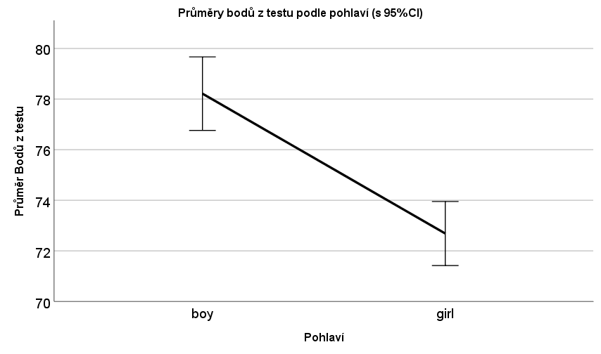
Příklad – Skotské zkoušky
Liší se holky a kluci ve výsledku testů?
Ano, m_{B}-m_{G}=-5,5 (t(1903)=5,57, d≈0,25)
Notes:
REGRESSION
/DESCRIPTIVES MEAN STDDEV CORR SIG N
/MISSING LISTWISE
/STATISTICS COEFF OUTS CI(95) R ANOVA
/CRITERIA=PIN(.05) POUT(.10)
/NOORIGIN
/DEPENDENT test
/METHOD=ENTER gender.

Slide 17
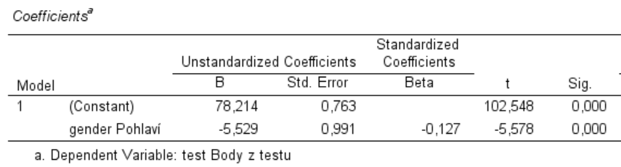
Příklad – Skotské zkoušky
Liší se holky a kluci ve výsledku testů?
Ano, m_{B}-m_{G}=-5,5 (t(1903)=5,57, d≈0,25)
Test_{i} = b₀ +b₁Gender_{i} + e_{i}
Test_{i} = 78,2 – 5,5Gender_{i} + e_{i}
Jenže různé školy se liší průměrnou výkonností, ale i zastoupením pohlaví.
Notes:
REGRESSION
/DESCRIPTIVES MEAN STDDEV CORR SIG N
/MISSING LISTWISE
/STATISTICS COEFF OUTS CI(95) R ANOVA
/CRITERIA=PIN(.05) POUT(.10)
/NOORIGIN
/DEPENDENT test
/METHOD=ENTER gender.

Slide 18
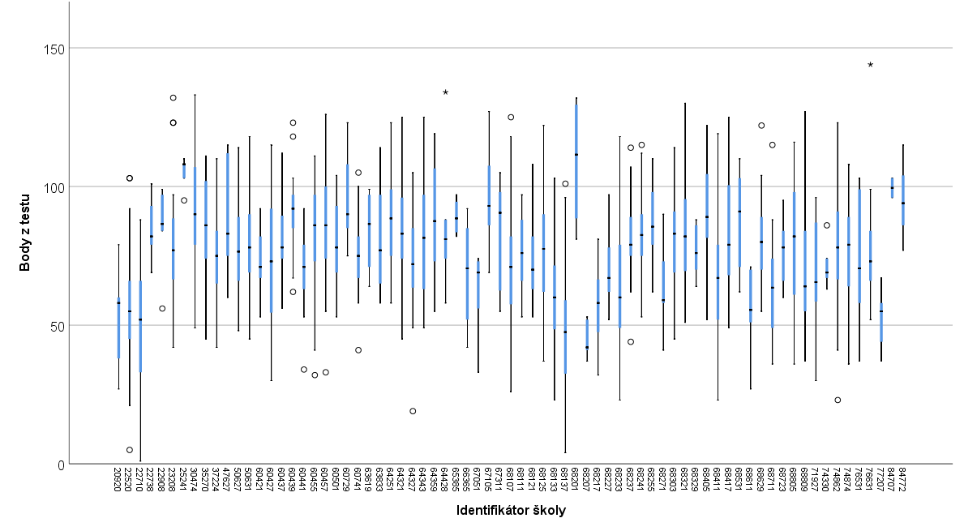

Slide 21
Příklad – Skotské zkoušky
Liší se holky a kluci ve výsledku testů?
Ano, m_{B}-m_{G}=-5,5 (t(1903)=5,57, d≈0,25)
Jenže různé školy se liší jednak průměrnou výkonností, tak zastoupením pohlaví.
Pokud by náhodou bylo ve školách s vysokou výkonností více kluků, mohli by kluci vyjít lépe jen díky tomu.
Navíc, Durbin-Watson = 1,4 (a lag-1 ACF = 0,31)
Notes:
REGRESSION
/DESCRIPTIVES MEAN STDDEV CORR SIG N
/MISSING LISTWISE
/STATISTICS COEFF OUTS CI(95) R ANOVA
/CRITERIA=PIN(.05) POUT(.10)
/NOORIGIN
/DEPENDENT test
/METHOD=ENTER gender.

Slide 22
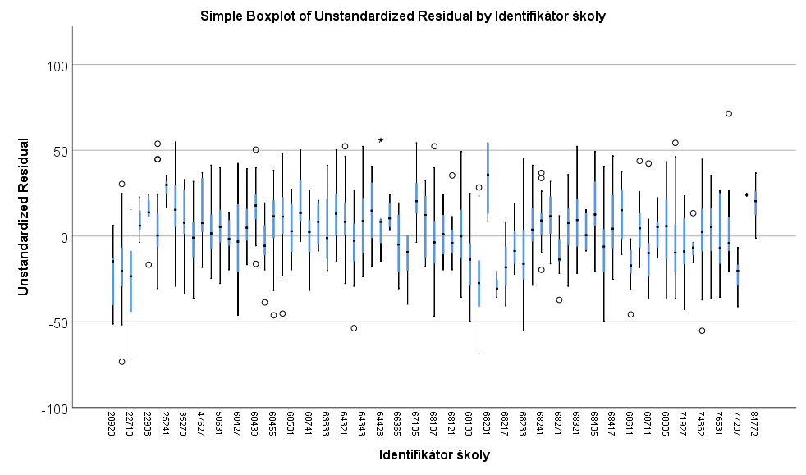

Slide 23
Příklad – Skotské zkoušky
Liší se holky a kluci ve výsledku testů?
Multilevel model, kde je zohledněno to, z jaké školy žáci pochází*
Random-intercept model = předpokládáme, že
  školy se liší průměrnou výkonností v testu (random Intercept)
  rozdíl mezi pohlavími je ve všech školách stejný (fixed Slope/effect)
  ID jsou vnořena do škol – škola je L2 proměnná
Test_{iŠ} = b_{0Š} +b₁Gender_{i} + e_{iŠ} <1. úroveň>
b_{0Š} = b₀₀ + u_{0Š} <2. úroveň>
Notes:
*) Už známe, jak zohlednit kategorickou proměnnou – můžeme ji přeci dát do regrese jako prediktor. Protože má ale mnoho hodnot, znamenalo by to k-1 dummy proměnných. To by byl složitý model. Namísto toho modelujeme tu hromadu škol tak, že ji nahrazujeme nromálním rozdělením s jedním M a SD, což je podstatně jednodušší.
MIXED test WITH gender
/CRITERIA=CIN(95) MXITER(100) MXSTEP(10) SCORING(1) SINGULAR(0.000000000001) HCONVERGE(0,
ABSOLUTE) LCONVERGE(0, ABSOLUTE) PCONVERGE(0.000001, ABSOLUTE)
/FIXED=gender | SSTYPE(3)
/METHOD=ML
/PRINT=DESCRIPTIVES SOLUTION TESTCOV
/RANDOM=INTERCEPT | SUBJECT(School) COVTYPE(VC).

Slide 24
Specifikace ML modelu v SPSS
Analyze -> Mixed models -> Linear
1. okno: L2 proměnnou do Subjects
  School do Subjects
2. okno
  ZP do Dependent variable, kategorické do Factors, spojité so Covariates
  Fixed:
    Vložit všechny prediktory (a případné interakce), zaškrtnout Include intercept
  Random:
    Covariance type: VC, nebo UN
    Zaškrtnutím „Include intercept“, má-li být průsečík random
    Ty efekty, které mají být random, vložíme do Model
    L2 proměnnou dáme do Combinations
  Estimation: ML
Notes:
Když neuvedeme nějaký efekt (vč. Průsečíku) jako fixed (ale jen jako random), tak tím vlastně říkáme, že průměrný efekt je 0. To, až na výjimky, nechceme.

Slide 25
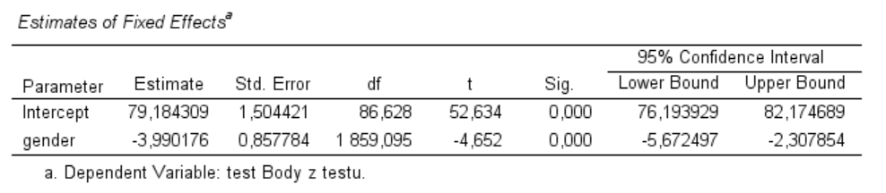
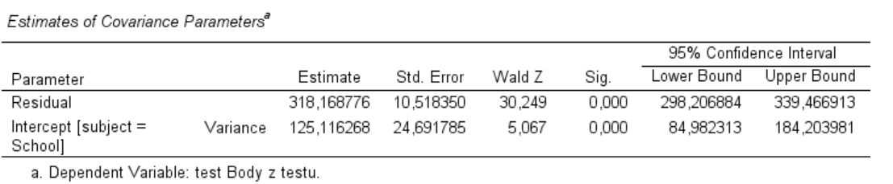
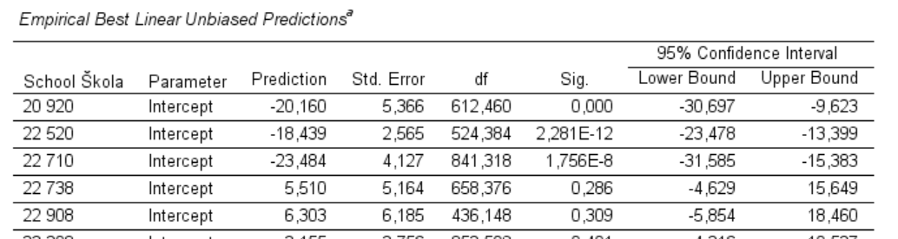

Slide 26
Pro každou školu je regresní rovnice trochu jiná

Slide 27
Průměr výkonu kluků v průměrné škole je 79,18
Rozdíl mezi pohlavími korigovaný na průměrnou úroveň škol ji -3,99 (-5,5 před korekcí).
Rezidua mají M=0 a SD=17,84
Školní průměrné výkony kluků mají normální rozložení s průměrem 79,18 a SD=11,19
Školní průměrné výkony holek jsou o 3,99 nižší.

Slide 28
Nepodmíněný model průměrů
Unconditional means model, variance components
ODBOČKA
Model bez prediktorů zohledňující strukturu dat
Pouze dělí rozptyl na reziduální rozptyl a rozptyl průměrů skupin
  ICC=rozptyl průměrů/(rozptyl průměrů+reziduální rozptyl)
  ICC= jaká část rozptylu výkonů je vysvětlitelná pouze rozdíly mezi školami?
3 parametry – průměrný průměr škol (b₀₀), rozptyl průměrů škol, rozptyl reziduí (variabilita uvnitř škol)
Test_{iŠ} = b_{0Š} + e_{iŠ} <1. úroveň>
b_{0Š} = b₀₀ + u_{0Š} <2. úroveň>
Notes:
MIXED test WITH gender
/CRITERIA=CIN(95) MXITER(100) MXSTEP(10) SCORING(1) SINGULAR(0.000000000001) HCONVERGE(0,
ABSOLUTE) LCONVERGE(0, ABSOLUTE) PCONVERGE(0.000001, ABSOLUTE)
/FIXED=intercept | SSTYPE(3)
/METHOD=ML
/PRINT=DESCRIPTIVES SOLUTION TESTCOV
/RANDOM=INTERCEPT | SUBJECT(School) COVTYPE(VC).

Slide 29
Random-intercepts model
Předpokládá,
  že jednotky vyššího řádu se liší svým průměrem,
    a že průměry mají normální rozložení,
  že efekty prediktorů jsou stejné (fixed) napříč všemi jednotkami vyššího řádu
  že rezidua jsou napříč jednotkami vyššího řádu stejná

Slide 30
Random-slopes model
Předpokládá,
  že všechny jednotky vyššího řádu mají stejný průměr,
  že efekt prediktoru je v každé jednotce vyššího řádu jiný a
  že tyto efekty mají nějakou průměrnou hodnotu a nějakou variabilitu
  a že rezidua jsou napříč jednotkami vyššího řádu stejná

Slide 31
Random-slopes model
Y_{ij} = b₀ +b_{1j}X_{ij} + e_{ij} <1. úroveň>
b_{1j} = b₁₀ + u_{1j} <2. úroveň>
Alternativně (dosazením sloučeno)
Y_{ij} = b₀ +(b₁₀ + u_{1j})X_{ij} + e_{ij}
Y_{ij} = b₀ + b₁₀X_{ij} + (e_{ij} + u_{1j})
Jen zřídka má smysl předpokládat náhodné efekty při fixovaných průsečících!

Slide 32
Random intercept and slope model
Předpokládá,
že jednotky vyššího řádu mají různé průměry(průsečíky),
že efekt prediktoru je v každé jednotce vyššího řádu jiný,
že tyto průsečíky i efekty mají nějakou průměrnou hodnotu a nějakou variabilitu napříč skupinami,
že reziduální rozptyl je napříč skupinami konstantní.
Lze uvažovat i to, že mezi hodnotou průsečíku a efektu je nějaká korelace.

Slide 33
Random intercept and slope model
Y_{ij} = b_{0j} +b_{1j}X_{ij} + e_{ij} <1. úroveň>
b_{0j} = b₀₀ + u_{0j} <2. úroveň>
b_{1j} = b₁₀ + u_{1j} <2. úroveň>
Alternativně (dosazením sloučeno)
Y_{ij} = b₀₀ +b₁₀X_{ij} + (e_{ij} + u_{0j} + X_{ij}u_{1j})

Slide 34
Random intercept and slope model
Y_{ij} = b₀₀ +b₁₀X_{ij} + (e_{ij} + u_{0j} + X_{ij}u_{1j})
Efekty (fixed effects)
b₀₀ průměrný průsečík napříč skupinami
b₁₀ průměrný efekt pro všechny skupiny
Struktura reziduí (kovarianční parametry)
Var(u_{0j}) rozptyl průsečíků, u_{0j} ~N(0, σ²_{u0})
Var(u_{1j}) rozptyl efektů, u_{1j} ~N(0, σ²_{u1})
Var(e_{ij}) rozptyl reziduí, e_{ij} ~N(0, σ²_{e})
Model má 5 odhadovaných parametrů.
Šestý Cov(u_{0j}, u_{1j}) kovariance průsečíků s efekty

Slide 35
Příklad – Skotské zkoušky
Liší se holky a kluci ve výsledku testů?
Zvažme, zda se mohou lišit i efekty pohlaví napříč školami
Test_{iŠ} = b₀₀ +b₁₀G_{iŠ} + (e_{ij} + u_{0Š} + G_{iŠ}u_{1Š})
Notes:
MIXED test WITH gender
/CRITERIA=CIN(95) MXITER(100) MXSTEP(10) SCORING(1) SINGULAR(0.000000000001) HCONVERGE(0,
ABSOLUTE) LCONVERGE(0, ABSOLUTE) PCONVERGE(0.000001, ABSOLUTE)
/FIXED=intercept gender | SSTYPE(3)
/METHOD=ML
/PRINT=DESCRIPTIVES SOLUTION TESTCOV
/RANDOM=intercept gender | SUBJECT(School) COVTYPE(VC).
MIXED test WITH gender
/CRITERIA=CIN(95) MXITER(100) MXSTEP(10) SCORING(1) SINGULAR(0.000000000001) HCONVERGE(0,
ABSOLUTE) LCONVERGE(0, ABSOLUTE) PCONVERGE(0.000001, ABSOLUTE)
/FIXED=intercept gender | SSTYPE(3)
/METHOD=ML
/PRINT=DESCRIPTIVES SOLUTION TESTCOV
/RANDOM=intercept gender | SUBJECT(School) COVTYPE(UN).

Slide 36
Příklad – Skotské zkoušky
Test_{i} = (79±12)–(4,0±2,7)G_{i} ±17,8
Jsou-li kluci 0 a holky 1, pak…
Výkon průměrného kluka v průměrné škole je 79, přičemž školy se liší tak, že výkony průměrných kluků mají SD=12.
Průměrná holka má v průměrné škole o 4,0 bodu míň.
I když napříč školami mají rozdíly mezi průměrnou holkou a průměrným klukem SD=2,7, rozptyl efektů není signifikantně odlišný od 0.
Čím vyšší je průměr kluků ve škole, tím nižší (větší) je rozdíl jejich průměru od průměru holek, r=-0,3

Slide 37
Modelovaný vztah průsečíku a regr. koef. pohlaví

Slide 38
Shrnutí
Multilevel modely nám umožňují modelovat to, že některé parametry regresního modelu se mohou pro různé skupiny lišit – jsou náhodné.
Od moderace se to liší tím, že různost parametrů má podobu normálního rozložení. Nezajímáme se o hodnoty pro jednotlivé skupiny – ze vzorku skupin usuzujeme na populaci skupin
S tím je spojen předpoklad, že vzorek jednotek druhé úrovně (skupin) je reprezentativním vzorkem populace skupin

Slide 39
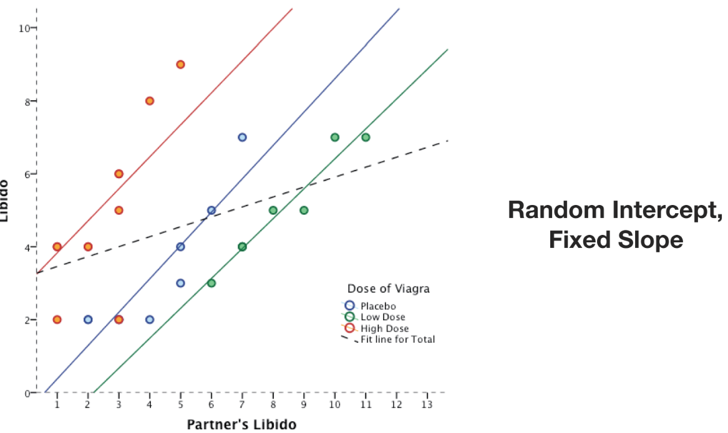

Slide 40
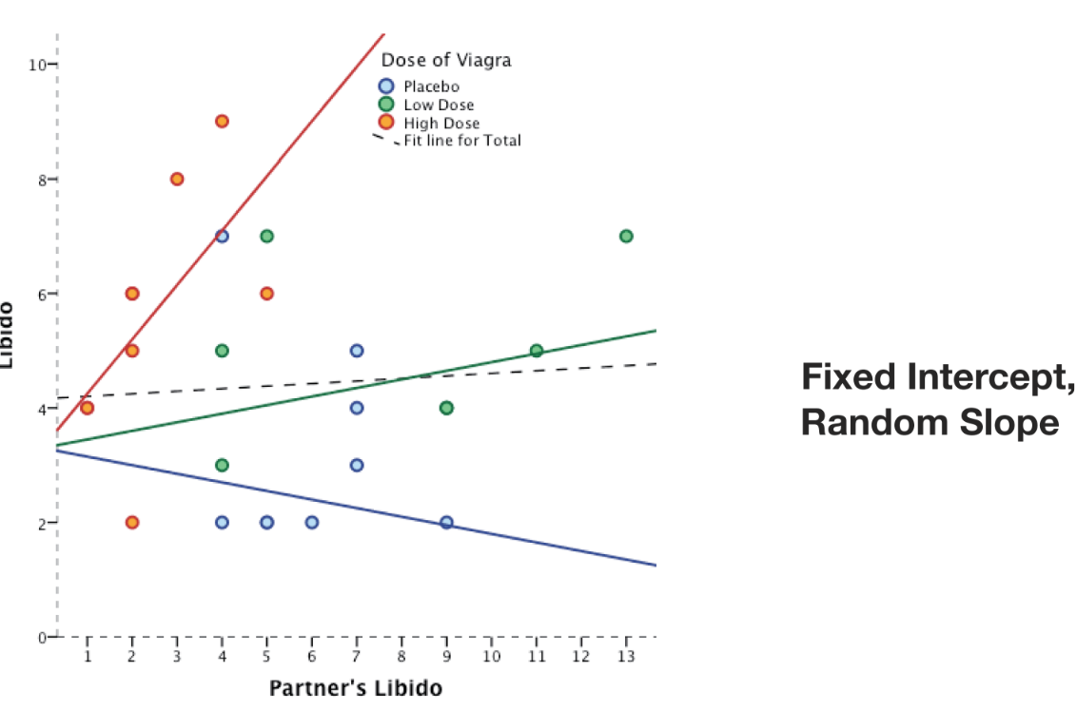

Slide 41
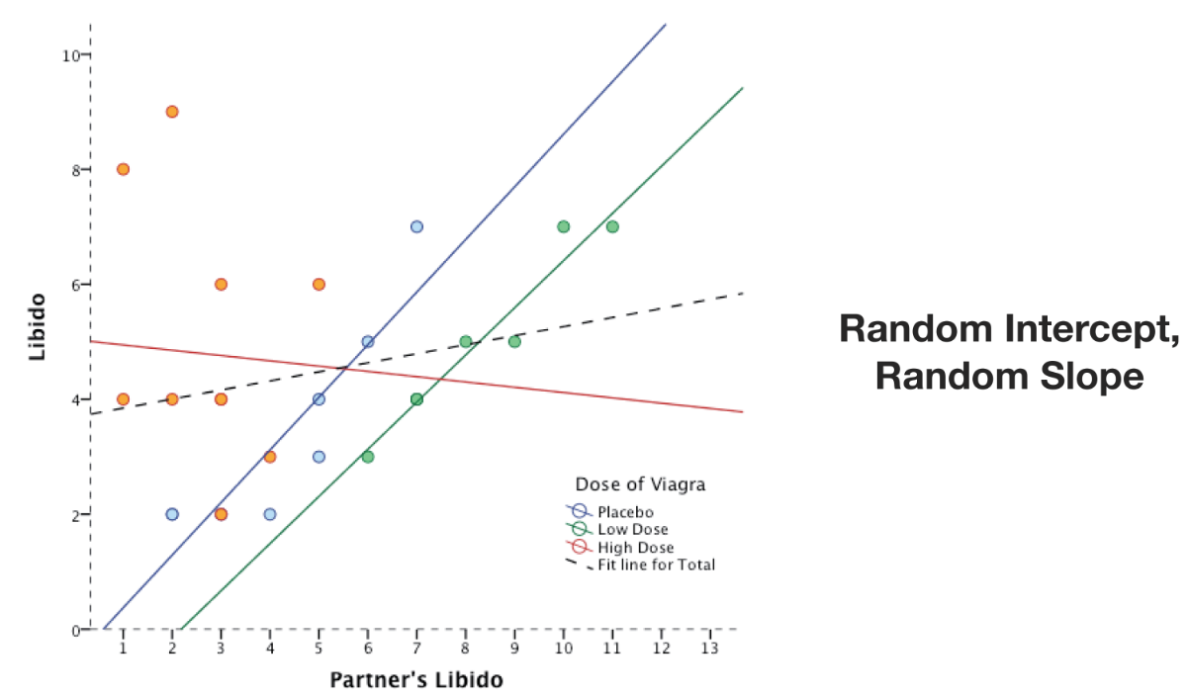

Slide 42
Prediktor na úrovni skupin
Zatím jsme měli prediktor na L1 - pohlaví
Do modelu lze vložit i prediktor, který vysvětluje rozdíly mezi skupinami.
Například „nóblóznost“ spádové oblasti školy – nbrhd
Notes:
MIXED test WITH gender nbrhd
/CRITERIA=CIN(95) MXITER(100) MXSTEP(10) SCORING(1) SINGULAR(0.000000000001) HCONVERGE(0,
ABSOLUTE) LCONVERGE(0, ABSOLUTE) PCONVERGE(0.000001, ABSOLUTE)
/FIXED=intercept gender nbrhd | SSTYPE(3)
/METHOD=REML
/PRINT=DESCRIPTIVES SOLUTION TESTCOV
/RANDOM=INTERCEPT | SUBJECT(School) COVTYPE(VC).

Slide 43
Random intercept and slope model s prediktorem na úrovni skupin S
Y_{ij} = b_{0j} +b_{1j}X_{ij} + e_{ij} <1. úroveň>
b_{0j} = b₀₀ + b₀₁S_{ij} + u_{0j} <2. úroveň>
b_{1j} = b₁₀ + b₁₁S_{ij} + u_{1j} <2. úroveň>
S může být prediktorem náhodného průsečíku, směrnice, nebo obojího
Jeho zařazení pak vysvětluje rozptyl daného náhodného parametru

Slide 44
Příklad – Skotské zkoušky
Liší se holky a kluci ve výsledku testů?
A liší se i efekt školy, pokud je v chudém sousedství?
Test_{ij} = b_{0Š} +b₁G_{i} + e_{iŠ} <1. úroveň>
b_{0Š} = b₀₀ + b₀₁ N_{Š} +u_{0Š} <2. úroveň>
Test_{iŠ} = b₀₀ + b₀₁ N_{Š} +b₁₀G_{iŠ} + (e_{ij} + u_{0Š} + u_{1Š})
Notes:
MIXED test WITH gender
/CRITERIA=CIN(95) MXITER(100) MXSTEP(10) SCORING(1) SINGULAR(0.000000000001) HCONVERGE(0,
ABSOLUTE) LCONVERGE(0, ABSOLUTE) PCONVERGE(0.000001, ABSOLUTE)
/FIXED=intercept gender | SSTYPE(3)
/METHOD=ML
/PRINT=DESCRIPTIVES SOLUTION TESTCOV
/RANDOM=intercept gender | SUBJECT(School) COVTYPE(VC).
MIXED test WITH gender
/CRITERIA=CIN(95) MXITER(100) MXSTEP(10) SCORING(1) SINGULAR(0.000000000001) HCONVERGE(0,
ABSOLUTE) LCONVERGE(0, ABSOLUTE) PCONVERGE(0.000001, ABSOLUTE)
/FIXED=intercept gender | SSTYPE(3)
/METHOD=ML
/PRINT=DESCRIPTIVES SOLUTION TESTCOV
/RANDOM=intercept gender | SUBJECT(School) COVTYPE(UN).

Slide 45
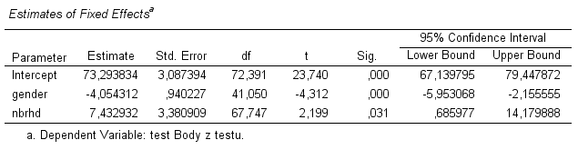
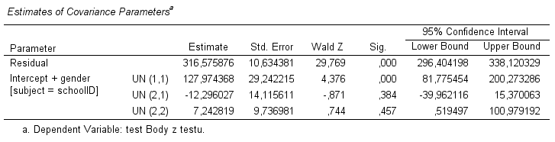
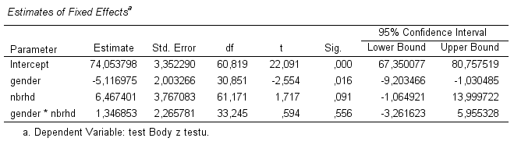


Slide 47
Shoda modelu s daty
Podobně jako u logistické regrese vyjadřují celkový fit modelu informační kritéria založená na -2LL
  AIC, AICC, CAIC, BIC
Vnořené modely lze srovnávat LRT – rozdíl -2LL dvou vnořených modelů má chí-kvadrát rozložení s df rovným rozdílu v počtu parametrů mezi srovnávanými modely (nefunguje s REML)

Slide 48
REML vs ML
Dva způsoby odhadu parametrů multilevel modelu
ML – Maximum likelihood
  Podhodnocuje odhady rozptylů – reziduálního i random parametrů
  Produkuje -2LL, které mají chíkvadrát rozložení umožňující srovnávání modelů pomocí LRT
REML – Restricted Maximum Likelihood
  Poskytuje nezkreslené odhady rozptylů
  Produkuje -2LL, který se nedá použít pro LRT
  Výchozí možnost v SPSS
Reportujeme REML parametry, modely srovnáváme mezi sebou prostřednictvím -2LL hodnot získaných ML odhadem

Slide 49
Velikost účinku
Multilevel alternativy R²
ICC – vnitrotřídní korelační koeficient
  Random means model dělí rozptyl na reziduální rozptyl a rozptyl způsobený rozdílnými průměry skupin
  ICC=rozptyl interceptů/(rozptyl interceptů+reziduální rozptyl)
  ICC= jaká část rozptylu výkonů je vysvětlitelná pouze rozdíly mezi L2 skupinami (př. školami)
Když přidáme L1 prediktor, měl by klesnout reziduální rozptyl → R²_{within}=1-(σ²_{e (s prediktorem)}/ σ²_{e(bez prediktoru)})
  Interpretujeme jako R² v běžné regresi
L2 prediktor by měl snížit rozptyl náhodného efektu → R²_{between}=1-(σ²_{u (s prediktorem)}/ σ²_{u(bez prediktoru)})
  Interpretujeme: prediktor vysvětlil x% rozptylu průsečíků

Slide 50
Typy kovariančních struktur náhodných koeficientů
Ve výše popsaných modelech jsou smysluplné jen 2 volby a hraje to roli, jen když máme v modelu více než 1 náhodný koeficient
VC – Variance components – náhodné koeficienty nekorelují
UN – Unstructured – náhodné koeficienty mohou korelovat
Čtěte opatrně, Andy tu nejistě mlží. (i v 5. vydání)

Slide 51
Předpoklady
Jako lineární regrese
Je-li závislost reziduí modelovatelná (=je to skupinami), vyléčí se tím problém
Dostatečný počet jednotek i na druhé a vyšší úrovni (přibližně >20) pro dobrý odhad σ²_{u}

Slide 52
Benefity Multilevel/Mixed modelu
V mnoha situacích vyšší síla testu
Vyšší tolerance k chybějícím datům
Jednotné uvažování o spojitých a diskrétních proměnných
Možnost modelovat heteroskedascitu

Slide 54
Longitudinální, repeated data
1. úroveň: měření
2. úroveň: jednotlivec
Čas, či pořadí měření je proměnnou na 1. úrovni.
  Čas může nabývat různé hodnoty pro různé lidi v různé časy měření
Charakteristiky jednotlivců jsou proměnnými na 2. úrovni.
LATENT GROWTH-CURVE MODELING

Slide 55
ŠIROKÁ VS. DLOUHÁ DATA
ID | Stres | EDA
101A | Klid | 1
101A | Stres1 | 2
101A | Stres2 | 3
102A | Klid | 4
102A | Stres1 | 5
102A | Stres2 | 6
…
199A | Klid | 5
199A | Stres1 | 3
199A | Stres2 | 5
ID | EDA klid | EDA stres1 | EDA stres2
101A | 1 | 2 | 3
102A | 4 | 5 | 6
…
199A | 5 | 3 | 5

Slide 56
Převod širokých dat na dlouhá a zpět
SPSS >> Data >> Restructure (VARSTOCASES)

